Slide 1
QUẢN LÝ DỰ ÁN VỚI PHẦN MỀM AGILE
Bài 5: Lập kế hoạch và thực thi dự án

Slide 2

Nội dung bài học
Từ tầm nhìn kiến trúc đến lập kế hoạch phát hành và lập kế hoạch sprint
Từ phát triển phần mềm tăng trưởng đến phát triển phần mềm song song
Biểu đồ Burndown
Tốc độ nhóm

Slide 3
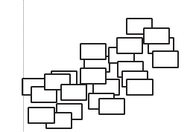
Từ Tầm nhìn Kiến trúc đến Lập kế hoạch Phát hành và Lập kế hoạch Sprint
Thay vì thụ động để cho Product owner quyết định những gì mà nhóm sẽ làm trong một Sprint, nhóm sẽ có thêm nhiều lợi ích từ việc cộng tác với Product Owner
Thanh tra tập các user story cho một hệ thống thư viện trung tâm

Slide 4
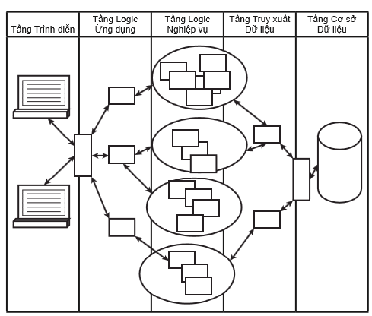
Từ Tầm nhìn Kiến trúc đến Lập kế hoạch Phát hành và Lập kế hoạch Sprint
Nhóm có thể lướt qua tập user story và xác định được một kiến trúc ở mức cao như sau:
Xác định ý đồ kiến trúc cho hệ thống thư viện trung tâm

Slide 5
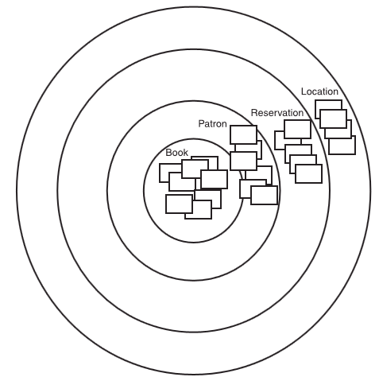
Từ Tầm nhìn Kiến trúc đến Lập kế hoạch Phát hành và Lập kế hoạch Sprint
Sử dụng cách tiếp cận các thành phần dữ liệu chung, nhóm có thể phân chia các user story thành các vòng khác nhau
Tiếp tục phân chia các User Story theo các thành phần dữ liệu chung

Slide 6
Từ Tầm nhìn Kiến trúc đến Lập kế hoạch Phát hành và Lập kế hoạch Sprint
Lát cắt chiều ngang có nghĩa là nhóm có thể hình dung được việc phát triển sản phẩm phần mềm bằng cách tạo nền tảng cho những thành phần dữ liệu và thực thể quan trọng trên toàn bộ các vòng, bắt đầu từ phần lõi ở giữa cho đến vòng ngoài cùng
Trong trường hợp của hệ thống thư viện trung tâm, việc này có thể mang ý nghĩa là đặt nền tảng cho các thực thể Book và Patron đầu tiên trong bản phát hành số 1, còn Reservation và Location thì trong bản phát hành số 2

Slide 7
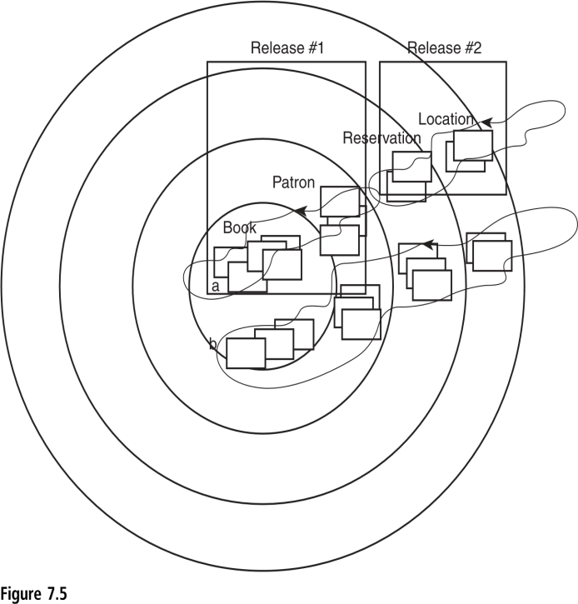
Từ Tầm nhìn Kiến trúc đến Lập kế hoạch Phát hành và Lập kế hoạch Sprint
Tổ chức bản phát hành theo lát cắt ngang

Slide 8
Từ Tầm nhìn Kiến trúc đến Lập kế hoạch Phát hành và Lập kế hoạch Sprint
Tiếp theo, tùy theo tính chất của dữ liệu chung (và có thể cả tốc độ của nhóm) mà bản phát hành số 1 có thể được chia thành hai Sprint.
Sprint 1 sẽ tập trung vào phần đầu tiên của khái niệm Book
Sprint 2 thì tập trung vào phần đầu tiên của khái niệm Patron
Có thể áp dụng cách tiếp cận đó cho bản phát hành số 2. Nó cũng được chia thành hai Sprint
Sprint 3 tập trung vào khái niệm Reservation
Sprint 4 nhấn mạnh vào khái niệm Location

Slide 9
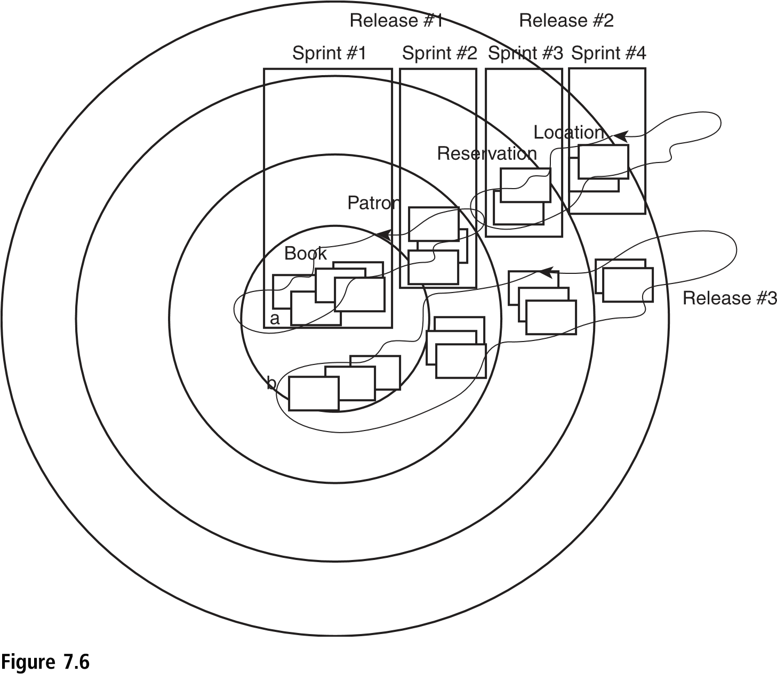
Từ Tầm nhìn Kiến trúc đến Lập kế hoạch Phát hành và Lập kế hoạch Sprint
Tổ chức bản phát hành theo lát cắt dọc

Slide 10
Từ Tầm nhìn Kiến trúc đến Lập kế hoạch Phát hành và Lập kế hoạch Sprint
Lát cắt chiều dọc có nghĩa là nhóm có thể phát triển sản phẩm phần mềm bằng cách tạo nền tảng cho tất cả các thành phần dữ liệu và thực thể, từng vòng một
Trước tiên nhóm có thể đặt nền tảng cho tất cả mọi thứ liên quan đến khái niệm Book ngay ở trong bản phát hành số 1
Sau đó, tất cả các chi tiết của khái niệm Patron có thể ở trong bản phát hành số 2, và cứ tiếp tục như vậy

Slide 11
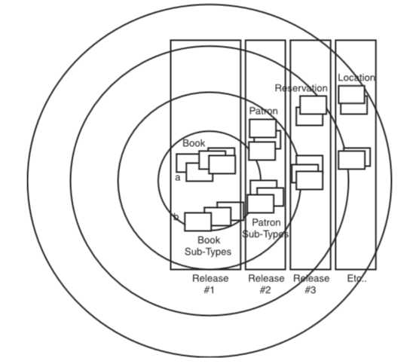
Từ Tầm nhìn Kiến trúc đến Lập kế hoạch Phát hành và Lập kế hoạch Sprint
Chia bản phát hành thành các Sprint

Slide 12
Từ Tầm nhìn Kiến trúc đến Lập kế hoạch Phát hành và Lập kế hoạch Sprint
Có thể áp dụng cách làm này cho bản phát hành số 2, như được thể hiện trong hình trước.
Có thể được chia làm hai Sprint sau:
Sprint 3 tập trung vào các phần cơ bản của khái niệm Patron
Sprint 4 tập trung các phần mở rộng của nó vào những khía cạnh của các kiểu con của khái niệm Patron,…

Slide 13
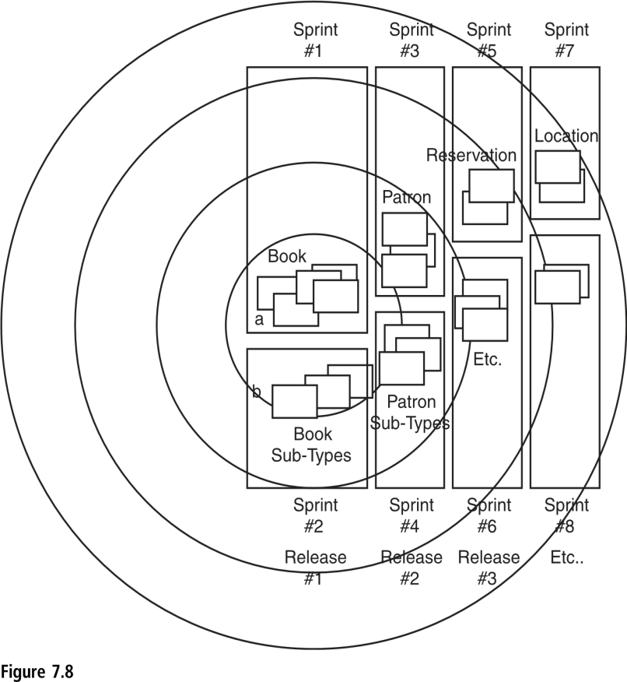
Từ Tầm nhìn Kiến trúc đến Lập kế hoạch Phát hành và Lập kế hoạch Sprint
Chia bản phát hành thành các Sprint

Slide 14
Từ Tầm nhìn Kiến trúc đến Lập kế hoạch Phát hành và Lập kế hoạch Sprint
Sau một thời gian, bạn sẽ nhận ra rằng mình không theo dõi được tất cả các mục đích của bản phát hành và của Sprint, có thể bạn muốn sắp xếp chúng, kèm theo các mô tả ở mức cao tương ứng của các Story bằng cách sử dụng một ma trận như trong hình sau
Ngoài việc mang lại lợi ích cho nhóm Scrum trong việc lập kế hoạch phát hành và Sprint thì lược đồ sau còn có thể dễ dàng trở thành một bản Sprint Backlog mới ,nó hỗ trợ việc phân công công việc và theo dõi tiến độ của nhóm

Slide 15
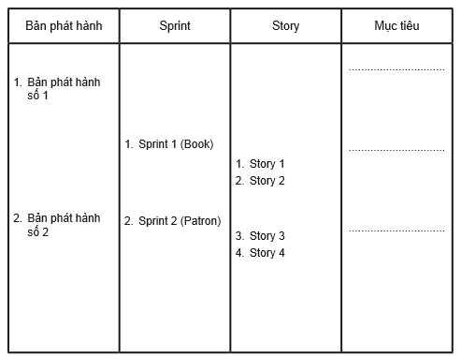
Từ Tầm nhìn Kiến trúc đến Lập kế hoạch Phát hành và Lập kế hoạch Sprint
Theo dõi đối sánh các mục tiêu Sprint và mục tiêu của bản phát hành (triển khai theo lát cắt ngang)

Slide 16
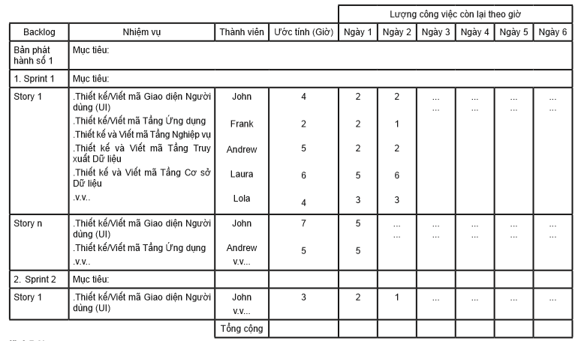
Từ Tầm nhìn Kiến trúc đến Lập kế hoạch Phát hành và Lập kế hoạch Sprint
Một Sprint Backlog được tổ chức theo Sprint và bản phát hành

Slide 17
Từ Phát triển Phần mềm Tăng trưởng đến Phát triển Phần mềm Song song
Ngoài việc đem lại sự hỗ trợ cho nhóm Scrum về mặt lập kế hoạch phát hành và lập kế hoạch Sprint thì tầm nhìn kiến trúc còn mang lại lợi ích cho một khía cạnh khác đó là: phát triển phần mềm song song (thậm chí với một nhóm Scrum 7-thành viên)
Thông qua việc tổ chức công việc xung quanh các thành phần dữ liệu chung và khái niệm CRUD, bạn có khả năng tăng tốc độ phát triển bằng cách cho các nhóm con nhỏ hơn làm việc song song trên các user story cụ thể và khép kín
Việc này, đi kèm với một cơ chế tích hợp liên tục hiệu quả (sử dụng công cụ như Git), sẽ cho phép nhóm Scrum tăng tốc độ một cách đáng kể

Slide 18
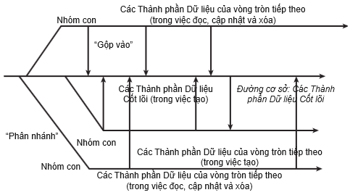
Từ Phát triển Phần mềm Tăng trưởng đến Phát triển Phần mềm Song song
Các thành phần dữ liệu của vòng tròn tiếp theo

Slide 19
Từ Phát triển Phần mềm Tăng trưởng đến Phát triển Phần mềm Song song
Ngoài ba câu hỏi nổi tiếng được đưa ra trong những cuộc họp là
Bạn đã làm gì ngày hôm qua?
Bạn dự định làm gì ngày mai?
Có điều gì gây khó khăn cho bạn trong quá trình triển khai hay không?
Bạn nên thêm hai câu hỏi nữa, chúng sẽ giúp các nhóm con có thể đồng bộ hóa một cách dễ dàng
Bạn đang làm gì mà có lợi cho nhóm con của tôi không?
Bạn đang làm gì mà gây chậm tốc độ cho nhóm của tôi không?

Slide 20
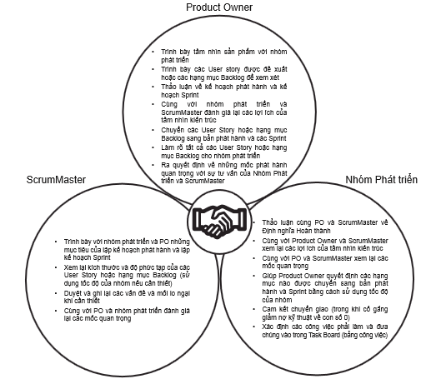
Cộng tác trong việc lập kế hoạch phát hành và lập kế hoạch Sprint

Slide 21
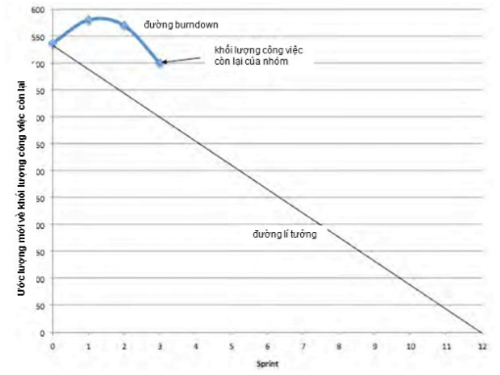
Biểu đồ Burndown
Thể hiện tiến độ hướng tới Mục tiêu Sprint
Điều quan trọng là còn bao nhiêu việc phải làm để hoàn tất công việc, chứ không phải là đã bỏ ra bao nhiêu công sức trong quá khứ
Cập nhật lại Burndown hàng ngày (ngay sau họp Scrum hàng ngày)

Slide 22
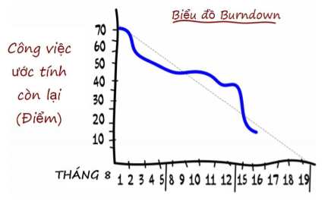
Biểu đồ Burndown
Trong ngày đầu tiên của Sprint, ngày 1/8, Nhóm đã ước tính có khoảng 70 điểm (story point) cần phải thực hiện. Điều này có ảnh hưởng đến tốc độ ước tính của toàn bộ Sprint
Vào ngày 16/8 Nhóm ước tính có khoảng 15 điểm còn lại cần phải làm. Đường thẳng với nét đứt nằm ở trên cho thấy họ đang trong tầm kiểm soát

Slide 23
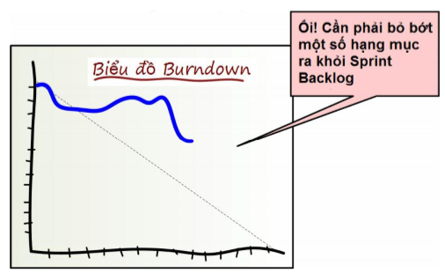
Những dấu hiệu cảnh bảo trên bảng công việc
Nhìn lướt nhanh bảng công việc sẽ giúp bất kỳ ai có thể thấy được Sprint đang diễn ra như thế nào. Scrum Master có trách nhiệm đảm bảo rằng Nhóm hành động dựa trên những dấu hiệu cảnh báo giống như sau

Slide 24
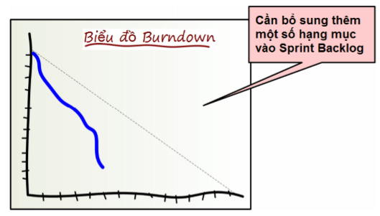
Những dấu hiệu cảnh bảo trên bảng công việc

Slide 25
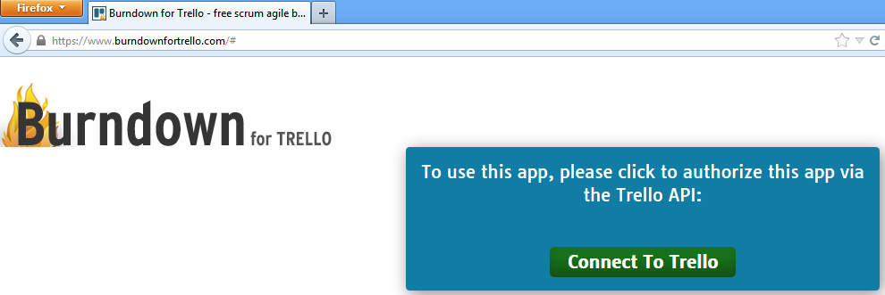
Tạo biểu đồ Burndown với trello
Sử dụng công cụ https://www.burndownfortrello.com
Click nút Connect to Trello để cấp quyền cho ứng dụng sử dụng Trello API

Slide 26
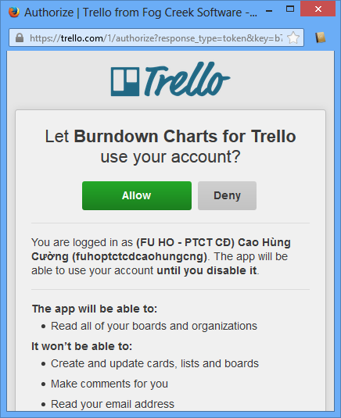
Tạo biểu đồ Burndown với trello
Click nút Allow để cấp quyền cho ứng dụng

Slide 27
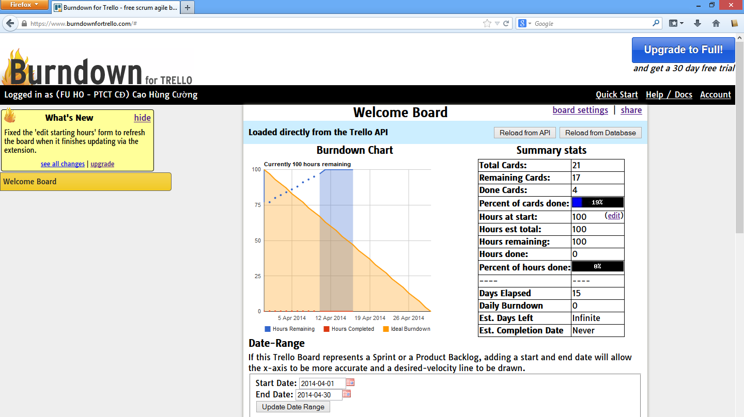
Tạo biểu đồ Burndown với trello
Click vào Board và biểu đồ burndown hiểu thị ở bên phải

Slide 28
Tốc độ nhóm (velocity)
Khối lượng công việc được hoàn tất trong một Sprint hoặc trên 1 tuần
Căn cứ để Product Owner tiên đoán thời điểm phát hành
Căn cứ để Nhóm Phát triển xác định công việc khối lượng cho Sprint
Trong cùng sản phẩm, với chất lượng đảm bảo, tốc độ tăng có thể phản ánh năng suất lao động
Các yếu tố ảnh hưởng: độ xác định, thay đổi công nghệ, tăng trưởng kĩ năng, động lực, cam kết, …

Slide 29
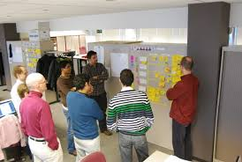
Họp Scrum hàng ngày
Duy trì mỗi ngày 15 phút để đồng bộ hóa công việc và lập kế hoạch tức thời
Một cơ chế “thanh tra và thích nghi” của nhóm tự quản
Các thành viên trong nhóm sẽ báo cáo cho nhau, không báo cáo cho Scrum Master
Cố định thời gian, địa điểm; nên đứng khi họp.

Slide 30
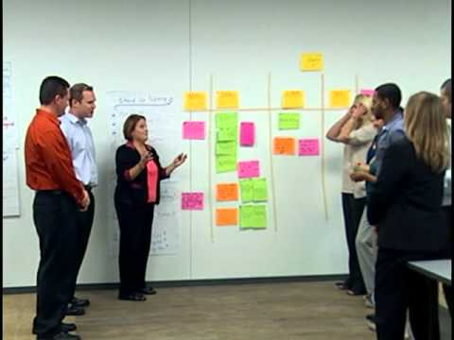
Họp Scrum hàng ngày
3 câu hỏi:
Đã làm được gì kể từ lần họp trước?
Sẽ làm gì từ giờ cho tới lần họp tiếp theo?
Có khó khăn gì trong công việc?

Slide 31

Thảo luận trao đổi tình huống
Có những khó khăn nào cản trở thực hiện Scrum?

Slide 32
Workshop 4
Chuẩn bị trước buổi Workshop:
Các nhóm thực hiện trước cuộc họp Scrum hàng ngày (họp đứng trong vòng 20 phút). Lưu thông tin cuộc họp và biên bản cuộc họp lên LMS
Nội dung trong buổi Workshop
Các nhóm tiến hành trao đổi về cuộc họp Scrum hàng ngày
Trao đổi với giảng viên để rút kinh nghiệm về cuộc họp Scrum hàng ngày

Slide 33

Tổng kết nội dung bài học
Từ tầm nhìn kiến trúc đến lập kế hoạch phát hành và lập kế hoạch sprint
Từ phát triển phần mềm tăng trưởng đến phát triển phần mềm song song
Biểu đồ Burndown
Tốc độ nhóm

Slide 34

KẾT THÚC

